Slide 1
Скажи мне – и я забуду,
покажи мне – и я запомню,
дай сделать – и я пойму.

Slide 2
Какое уравнение называется линейным уравнением с двумя переменными?
Уравнение вида ax +by=c,
где a, b,c – некоторые числа,
а х, у – переменные.

Slide 3
Что является решением линейного уравнения с двумя переменными?
Пара чисел (х ; у), которая обращает уравнение в верное равенство.

Slide 4
Что является графиком линейного уравнения с двумя переменными?
Графиком является прямая.

Slide 5
Как из уравнения вида ax +by= c получить уравнение вида
у=kx + l?
Решить уравнение относительно переменной у.

Slide 6
Что является графиком уравнения у = kх ?
Графиком является прямая,
проходящая через начало координат.

Slide 7
В каких координатных четвертях расположен график прямой у = kx ?
если k > 0 то в 1 и 3 координатных четвертях
если k < 0 то во 2 и 4 координатных четвертях

Slide 8
Что является графиком уравнения у = l ?
Графиком является прямая, параллельная оси Х и проходящая через точку c координатами (0, l).

Slide 9
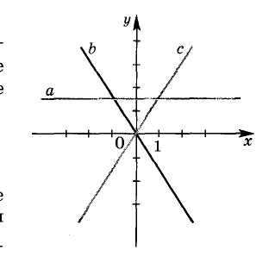
На чертеже изображены три прямые. Каждой прямой поставить в соответствии уравнение:
1) у = 1,5х 2) у = 1,5 3) у = - 1,5х
a – 2
b – 3
c – 1

Slide 10
Запишите уравнение прямой, параллельной прямой
у = 0,5х + 2 и проходящей через точку A(0; - 1).

Slide 11
ЛАБОРАТОРНАЯ РАБОТА:
1. знать геометрический смысл коэффициентов k и l в уравнении прямой у = kх + l,
2. уметь по уравнению прямых определять взаимное расположение графиков

Slide 12
k — угловой коэффициент прямой.
Если угловые коэффициенты одинаковы, то прямые параллельны.
Если угловые коэффициенты различны, то прямые пересекаются.
Если k > 0, то угол наклона к положительному направлению оси Х - острый, а если k < 0, то – тупой.

Slide 13
Прямая y = kx + l пересекает ось у в точке (0; l)
Если l >0 , то точка пересечения расположена выше оси Х
Если l <0 , то точка пересечения расположена ниже оси Х

Slide 14
Для каждой прямой назвать угловой коэффициент и точку пересечения с осью Y.
а) у = х + 7
б) у = - 0,4х + 3
в) у = 2,4х - 5
г) у = 6 - 3х

Slide 15
2. Запишите уравнение прямой, если известен ее угловой коэффициент k и точка, в которой эта прямая пересекает ось Y:
а) k = 2, А(0,1)
б) k = - 4, А(0, -0,5)
в) k = -0,5, А(0;0)
г) k = 0 А(0; -8)

Slide 16
3. Cхематично показать расположение в координатной плоскости прямой, заданной уравнением:
у = 3,2х - 4
у = 3,2х + 4
у = -3,2х - 4
у = -3,2х + 4

Slide 17
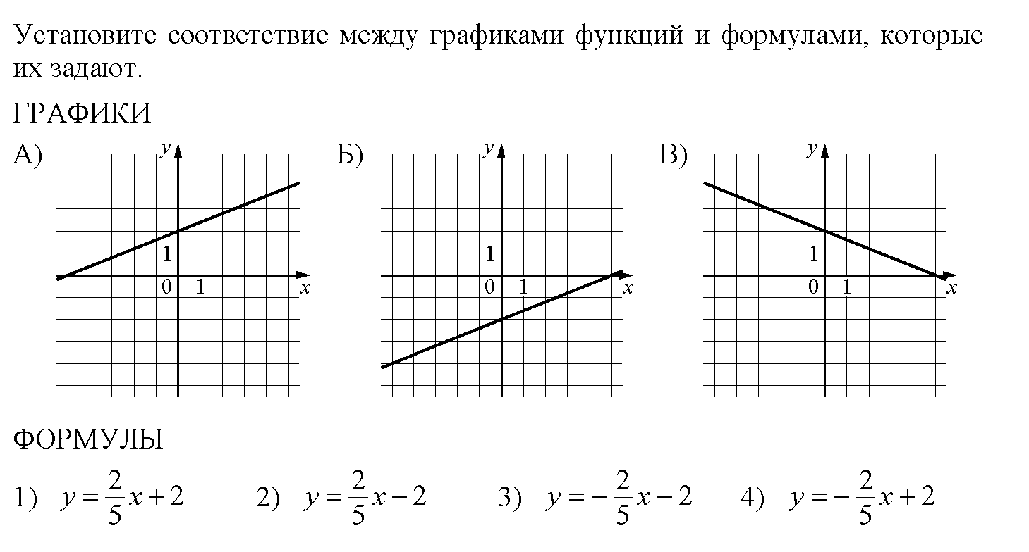
А) – 1)
Б) – 2)
В) – 4)

Slide 18
Запишите уравнение прямой, параллельной прямой у = 0,5 х + 2 и проходящей через точку А (0; - 1).
Решение:
у = kx + l
k = 0,5 , т.к. прямые параллельны у = 0,5х + l
прямая проходит через А(0;-1), значит l = - 1
у = 0,5х - 1

Slide 19
САМОСТОЯТЕЛЬНАЯ РАБОТА
(взаимопроверка по кругу)

Slide 20
Дерево успеха

Slide 21
Домашнее задание — придумать и решить 3 различных задачи, аналогичных тем, которые выполняли на уроке , записать их для взаимообмена заданиями.

